Slide 1


SỞ GIÁO DỤC VÀ ĐÀO TẠO HÀ NỘI Trường mầm non Hoa Sữa Đề tài: NBTN “Tàu hỏa” Lứa tuổi: 24-36 tháng Lớp: Nhà trẻ D3

Slide 2



Hoạt động 1:
Cô cho trẻ hát bài “Đoàn tàu nhỏ xíu”

Slide 3
Hoạt động 2:
NBTN: Tàu hỏa

Slide 4
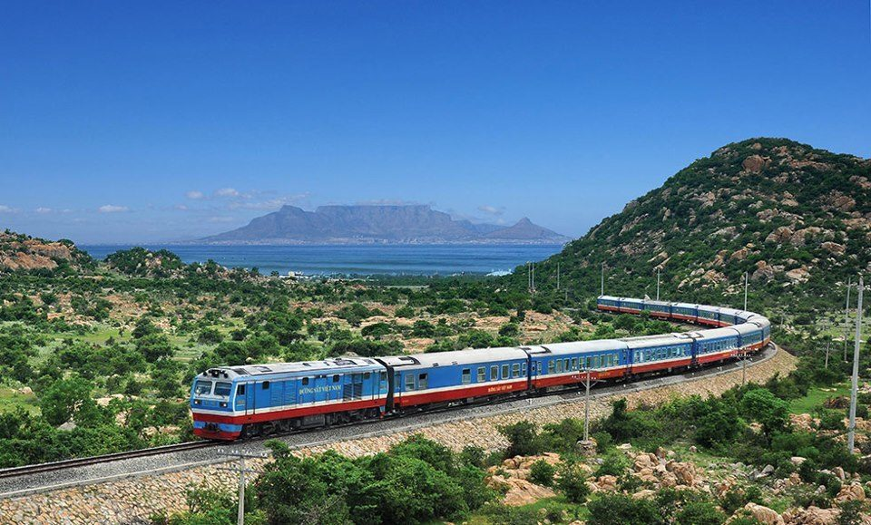
Tàu hỏa

Slide 5
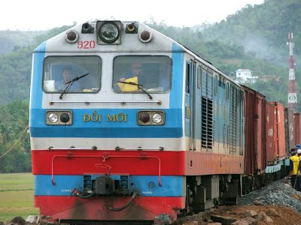
Đầu tàu

Slide 6
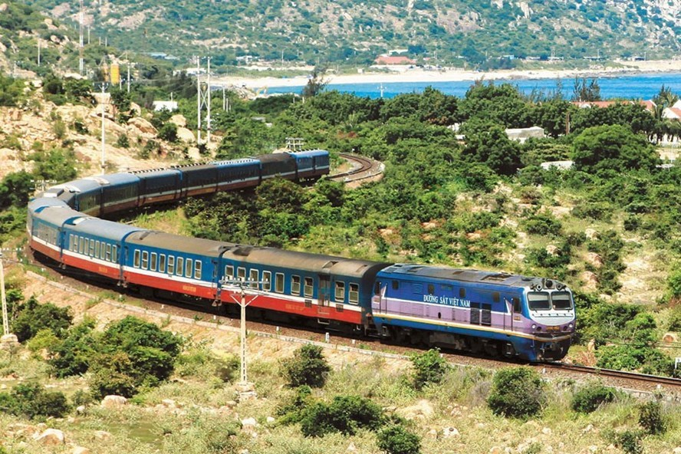
Toa tàu

Slide 7
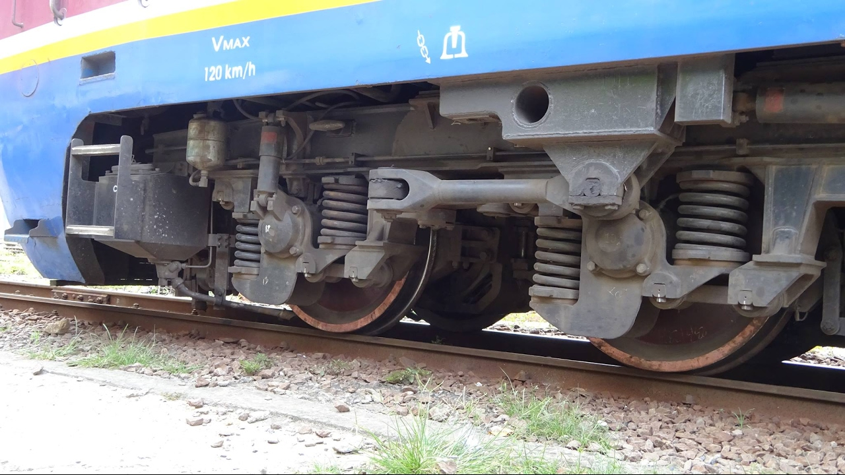
Bánh xe

Slide 8

Đường ray

Slide 9
Mở rộng

Slide 10
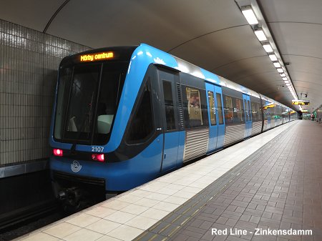
Tàu điện ngầm

Slide 11
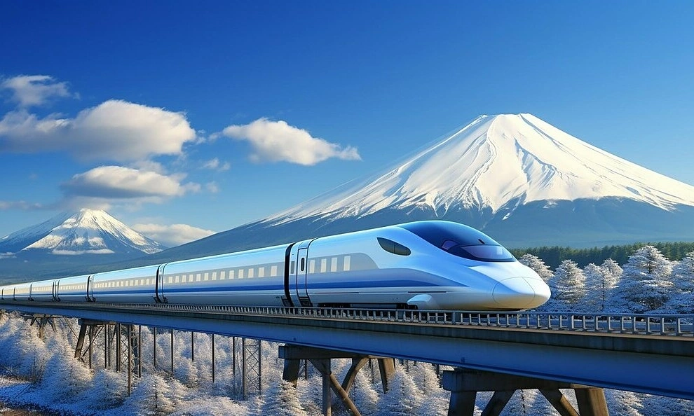
Tàu điện siêu tốc

Slide 12
Hoạt động 3: Trò chơi:
Cho trẻ làm đoàn tàu trên nền nhạc
“Đoàn tàu nhỏ xíu”

